Slide 1

Практическое приложение подобия треугольников. Измерительные работы на местности.

Slide 2
Найдите ошибку:
Признаки подобия треугольников:
Два треугольника подобны, если:
три угла одного треугольника соответственно равны трём углам другого;
две стороны одного треугольника пропорциональны двум сторонам другого и углы в этих треугольниках равны;
три стороны одного треугольника делятся на соответственные стороны другого.

Slide 3
Признаки подобия треугольников:
Два треугольника подобны, если:
Неверно: три угла одного треугольника соответственно равны трём углам другого.
Верно: два угла одного треугольника соответственно равны двум углам другого.

Slide 4
Признаки подобия треугольников:
Два треугольника подобны, если:
Неверно: две стороны одного треугольника пропорциональны двум сторонам другого и углы в этих треугольниках равны.
Верно: две стороны одного треугольника пропорциональны двум сторонам другого и углы, образованные этими сторонами в этих треугольниках равны.

Slide 5
Признаки подобия треугольников:
Два треугольника подобны, если:
Неверно: три стороны одного делятся на соответственные стороны другого.
Верно: три стороны одного треугольника пропорциональны сторонам другого.

Slide 6
Признаки подобия треугольников:
Два треугольника подобны, если:
два угла одного треугольника соответственно равны двум углам другого;
две стороны одного треугольника пропорциональны двум сторонам другого и углы, образованные этими сторонами в этих треугольниках равны;
три стороны одного треугольника пропорциональны сторонам другого.

Slide 7
Найдите подобные треугольники:
Красные: с помощью первого признака подобия треугольников.
Синие: с помощью второго признака подобия треугольников.
Зелёные: с помощью третьего признака подобия треугольников.

Slide 8
Ответ:
Красные: треугольники № 1 и № 2
Синие: треугольники № 1 и № 3
Зелёные: треугольники № 2 и № 3

Slide 9
Подобные фигуры
Подобие
Подобие
Подобие

Slide 10
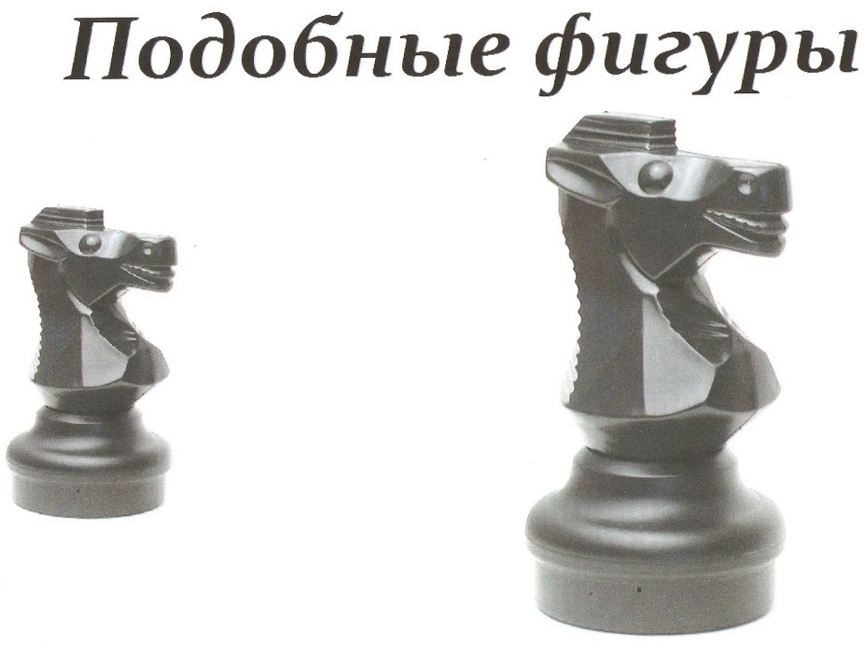

Slide 11
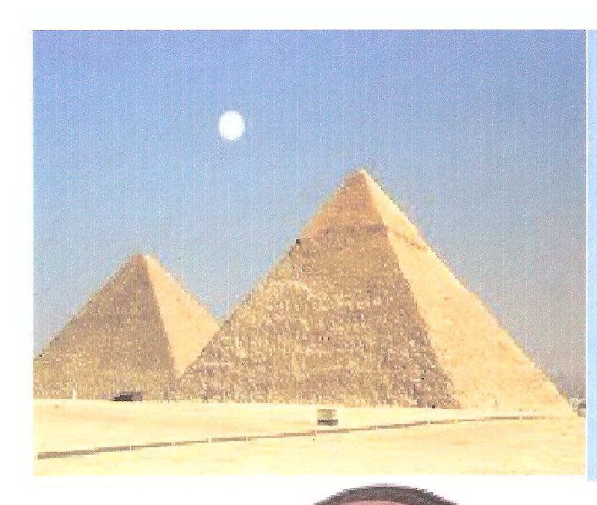

Slide 12
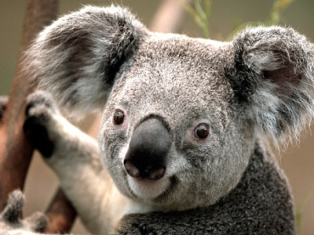
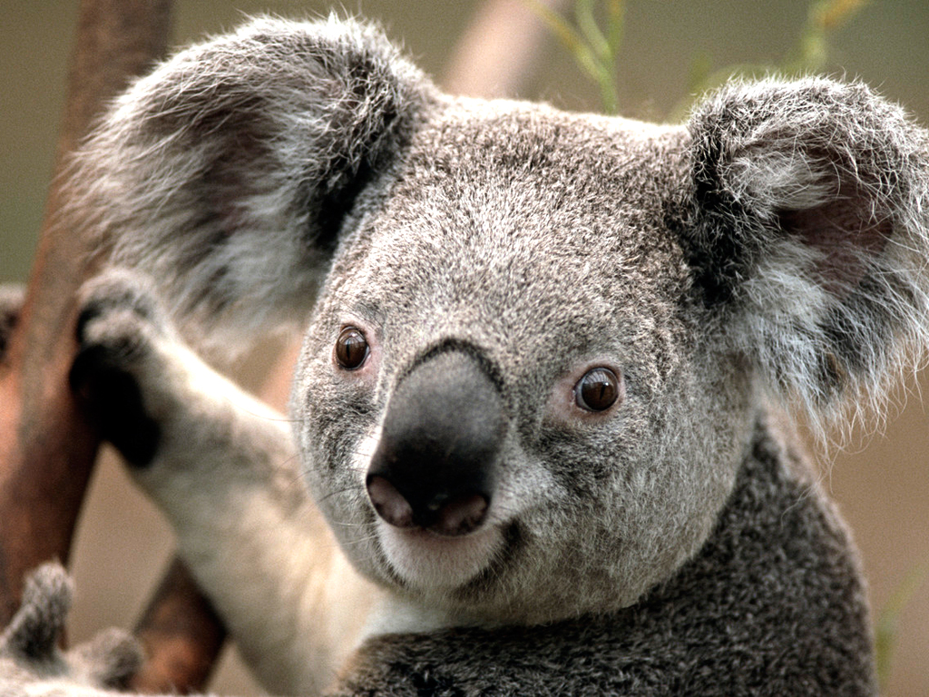

Slide 13
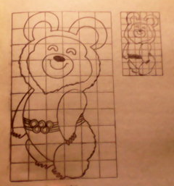

Slide 14
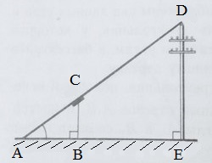

Slide 15
DE : BC = АЕ : АВ,
откуда
DE = BC · АЕ : АВ

Slide 16
Задача.
Длина тени от многоэтажного дома 14 м; в то же время длина тени от двухметрового шеста, вертикально воткнутого в землю, равна 1 м. Найдите высоту дома.

Slide 17
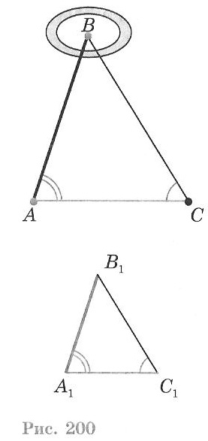

Slide 18
